Slide 1
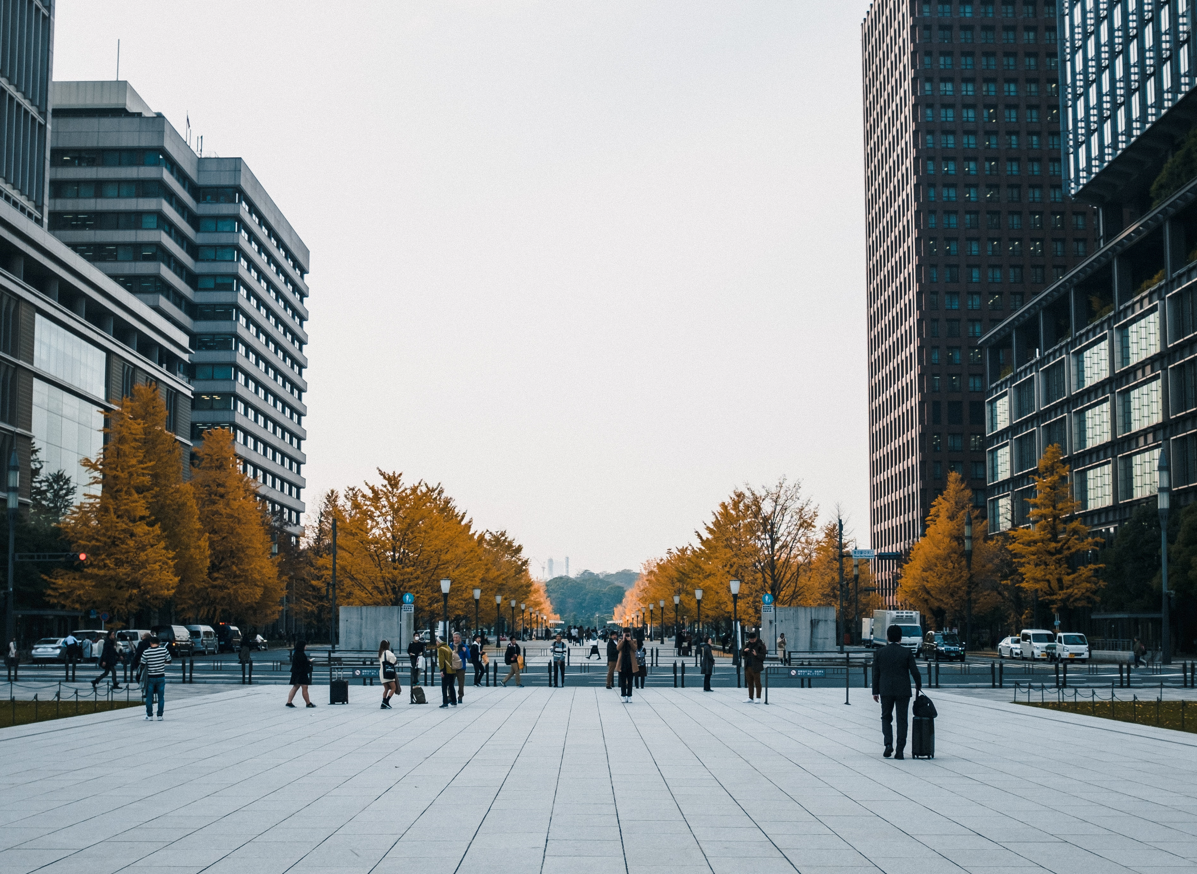


УПРАВЛЯЮЩАЯ КОМПАНИЯ
ПРОФНОВАЦИИ

Slide 2


ООО "Профновации" основано на базе ЗАО "Профессиональные новации". С сентября 2011 года осуществляет свою деятельность в качестве управляющей организации. Компания с каждым годом наращивает свой потенциал и опыт в сфере жилищно-коммунального хозяйства.
Главная цель - оказание качественных услуг населению в сфере жилищно-коммунального хозяйства и обеспечение комфортного и безопасного проживания.

Slide 3










ЗАДАЧИ, КОТОРЫЕ МЫ РЕШАЕМ:
Поддерживаем чистоту и порядок в местах общего пользования и на придомовых территориях
Следим за бесперебойным функционированием диспетчерской службы
Обеспечиваем безопасность и
комфорт проживания
Помогаем организовать и проводить собрания жильцов
Не допускаем, предотвращаем и
ликвидируем аварийные ситуации
Обслуживаем дома, паркинги
и придомовые территории
Совершенствуем элементы благоустройства домов и территорий
Оптимизируем расходы на услуги
поставщиков и подрядчиков

Slide 4

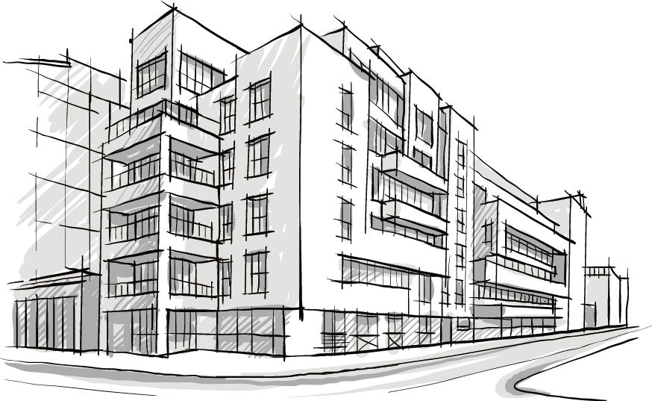
ОБЪЕКТЫ, О КОТОРЫХ
МЫ ЗАБОТИМСЯ:
В управлении нашей компании находится 32 многоквартирных жилых домов и 1 многоквартирный нежилой дом в районах Замоскворечье и Орехово-Борисово Северное. Также компания занимается обслуживанием придомовой парковочной зоны.”
Р-Н ЗАМОСКВОРЕЧЬЕ (30 ДОМОВ)
Р-Н ОРЕХОВО-БОРИСОВО СЕВЕРНОЕ (3 ДОМА)

Slide 5
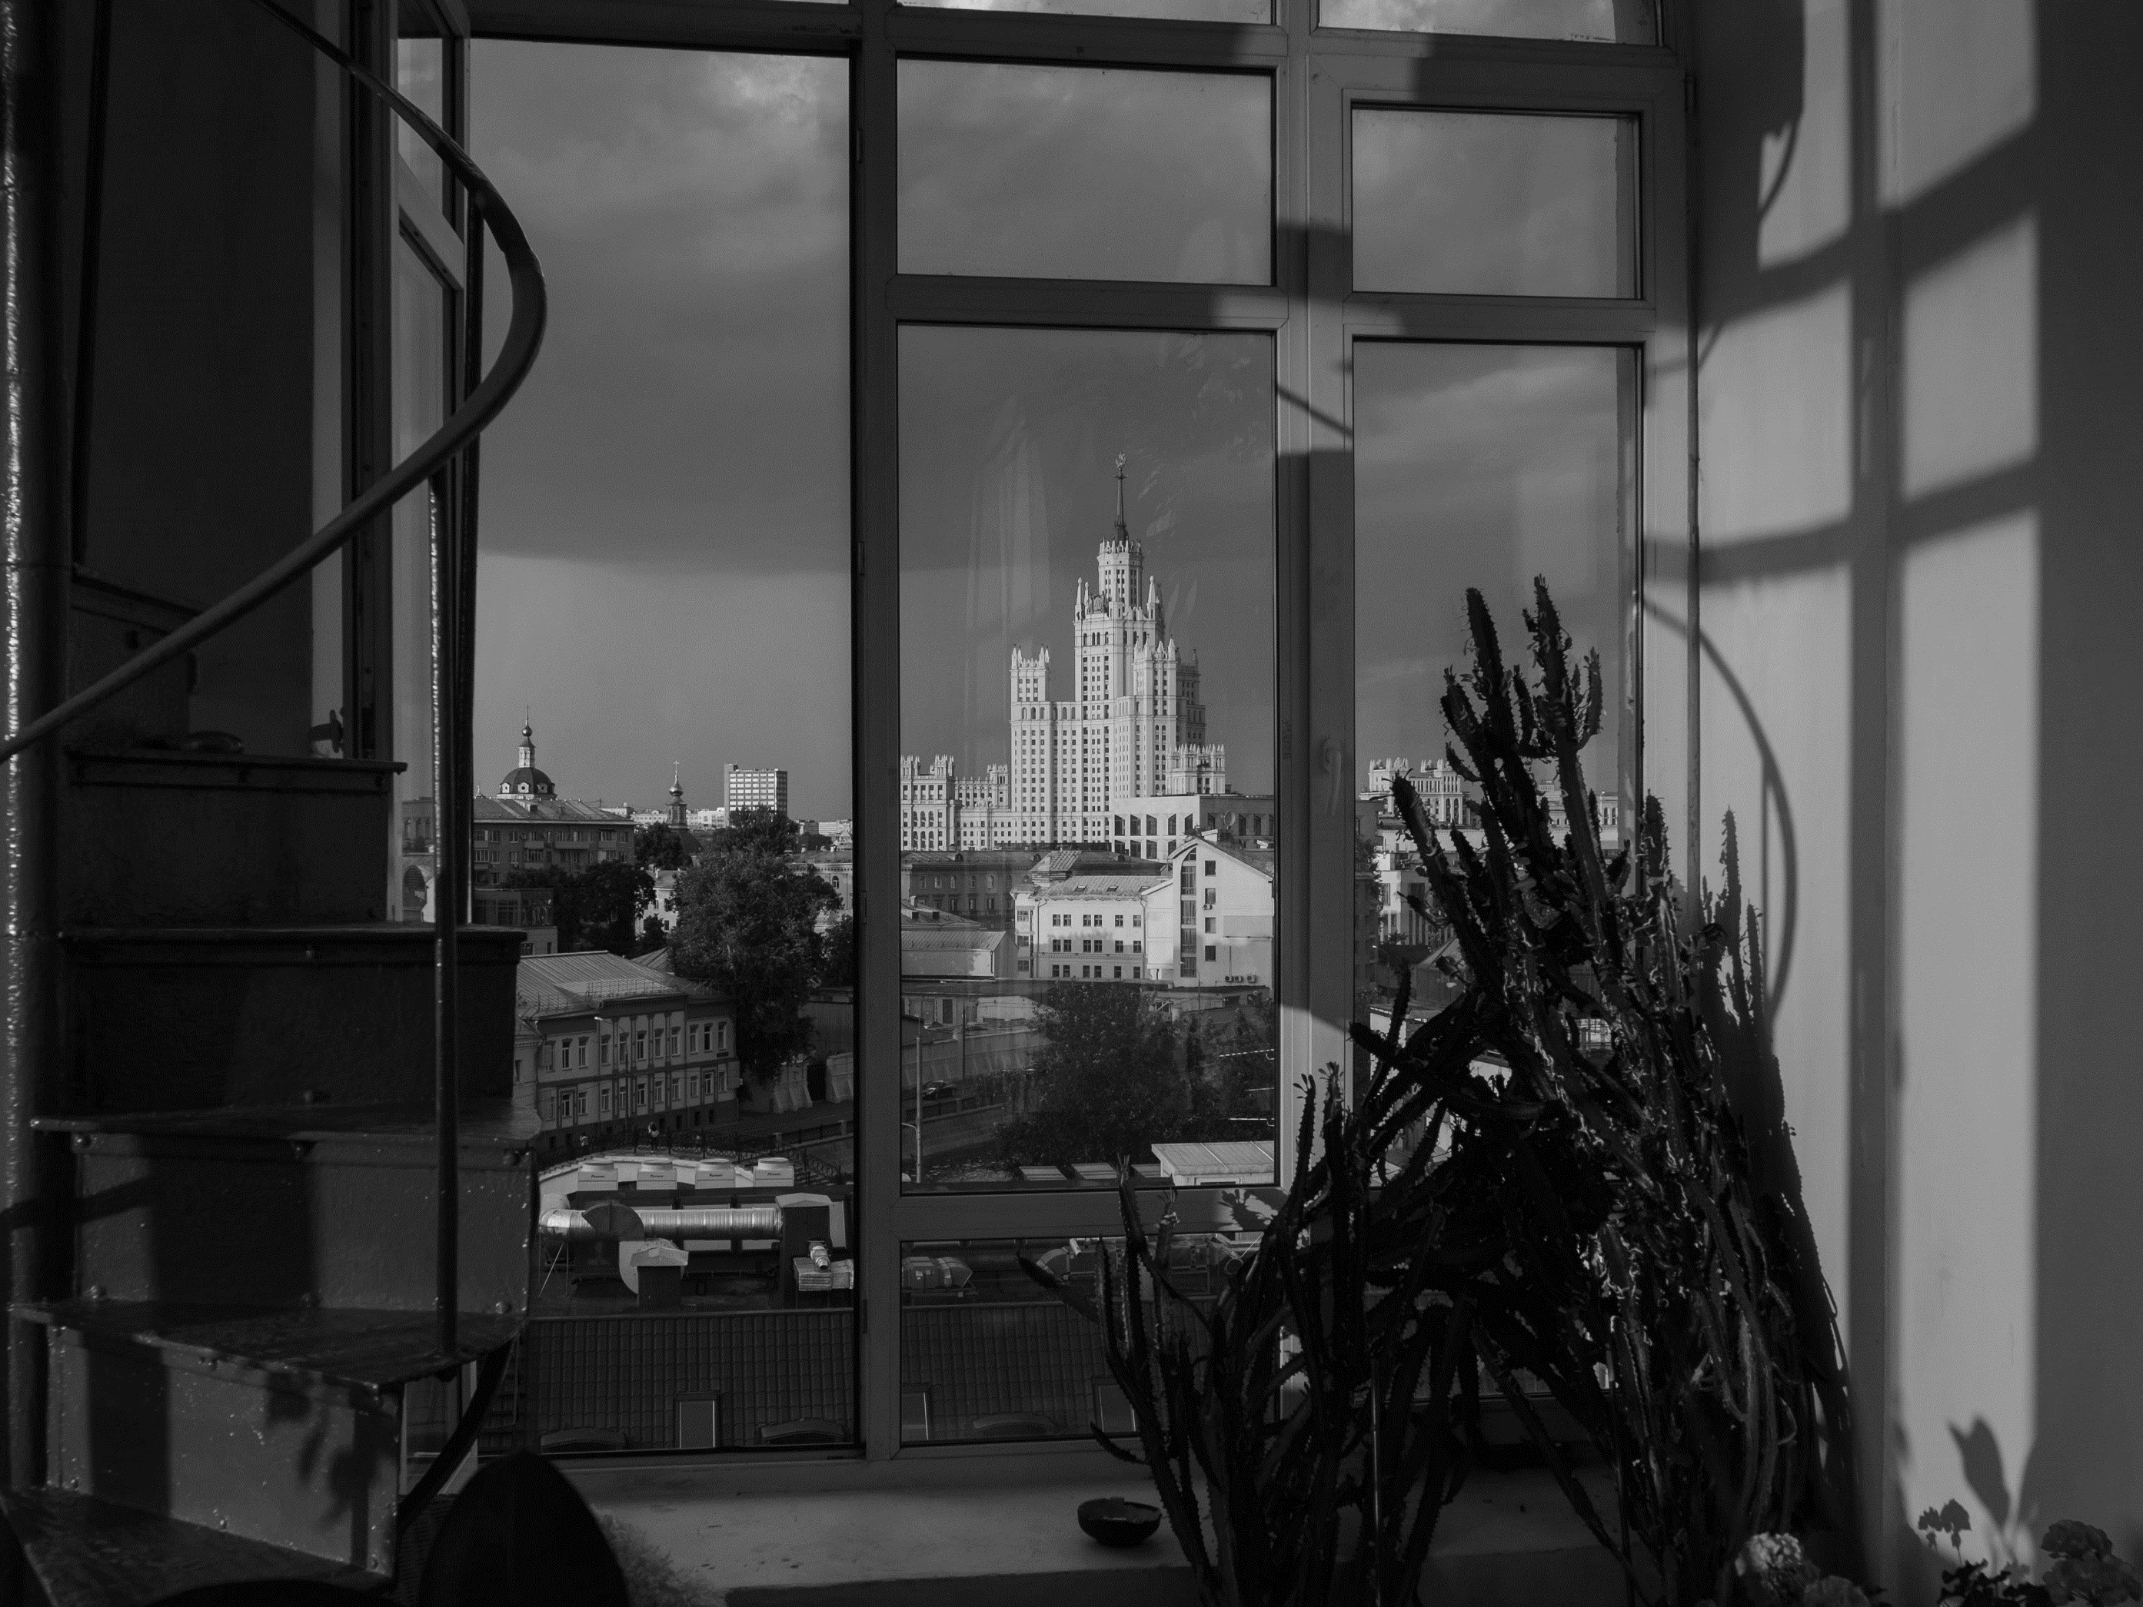

Общестроительные работы
Благоустройство дворовой
территории
Ремонтно-строительные
работы
Уборка снега
Теплоизоляционные работы
РАБОТЫ, КОТОРЫЕ
МЫ ВЫПОЛНЯЕМ:
Малые формы
Гидроизоляционные работы
Содержание и техническое
обслуживание МКД
Санитарно-техническое
обслуживание мест общего пользования
Электромонтажные работы

Slide 6

ПОЧЕМУ СТОИТ ВЫБРАТЬ ИМЕННО НАС?
Компания Профновации имеет многочисленные положительные отзывы от жителей домов, о которых мы заботимся, и получает благодарности от Управы и префектуры за надёжность и качество выполняемых работ. Мы занимаем лидирующие позиции в рейтинге управляющих компаний и постоянно растём в показателях.
Сотрудники и руководство нашей компании стараются быть в контакте с жильцами и конструктивно решать возникающие вопросы, стремясь к взаимопониманию.

Slide 7


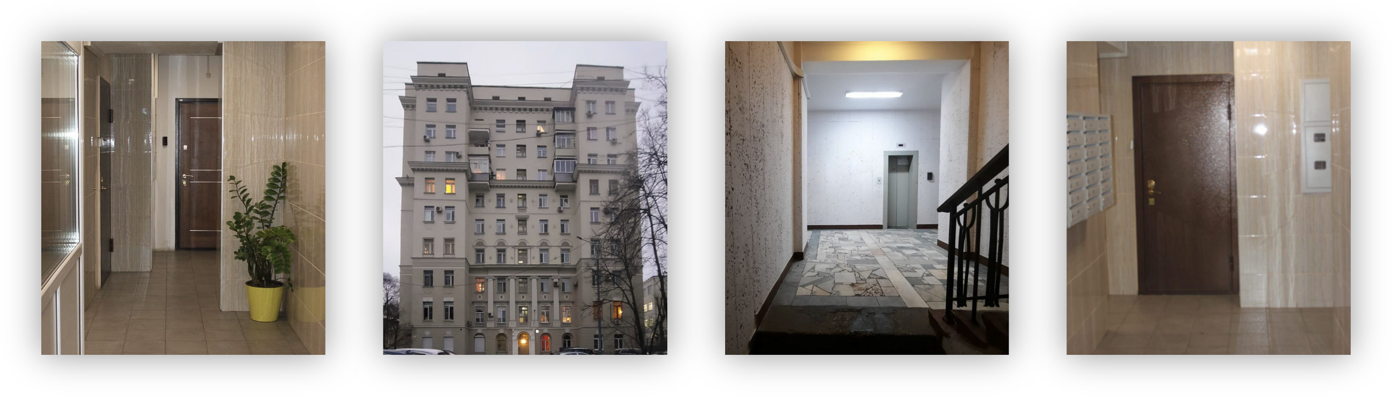

КАК ВЫГЛЯДЯТ ДОМА,
О КОТОРЫХ МЫ ЗАБОТИМСЯ:
ДОМ В ЗАМОСКВОРЕЧЬЕ

Slide 8
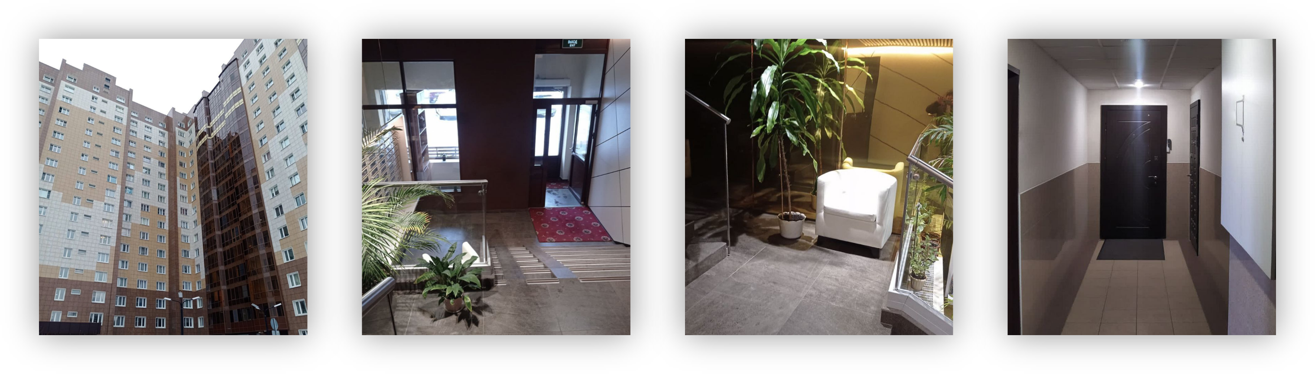
КАК ВЫГЛЯДЯТ ДОМА,
О КОТОРЫХ МЫ ЗАБОТИМСЯ:
ДОМ В ОРЕХОВО

Slide 9


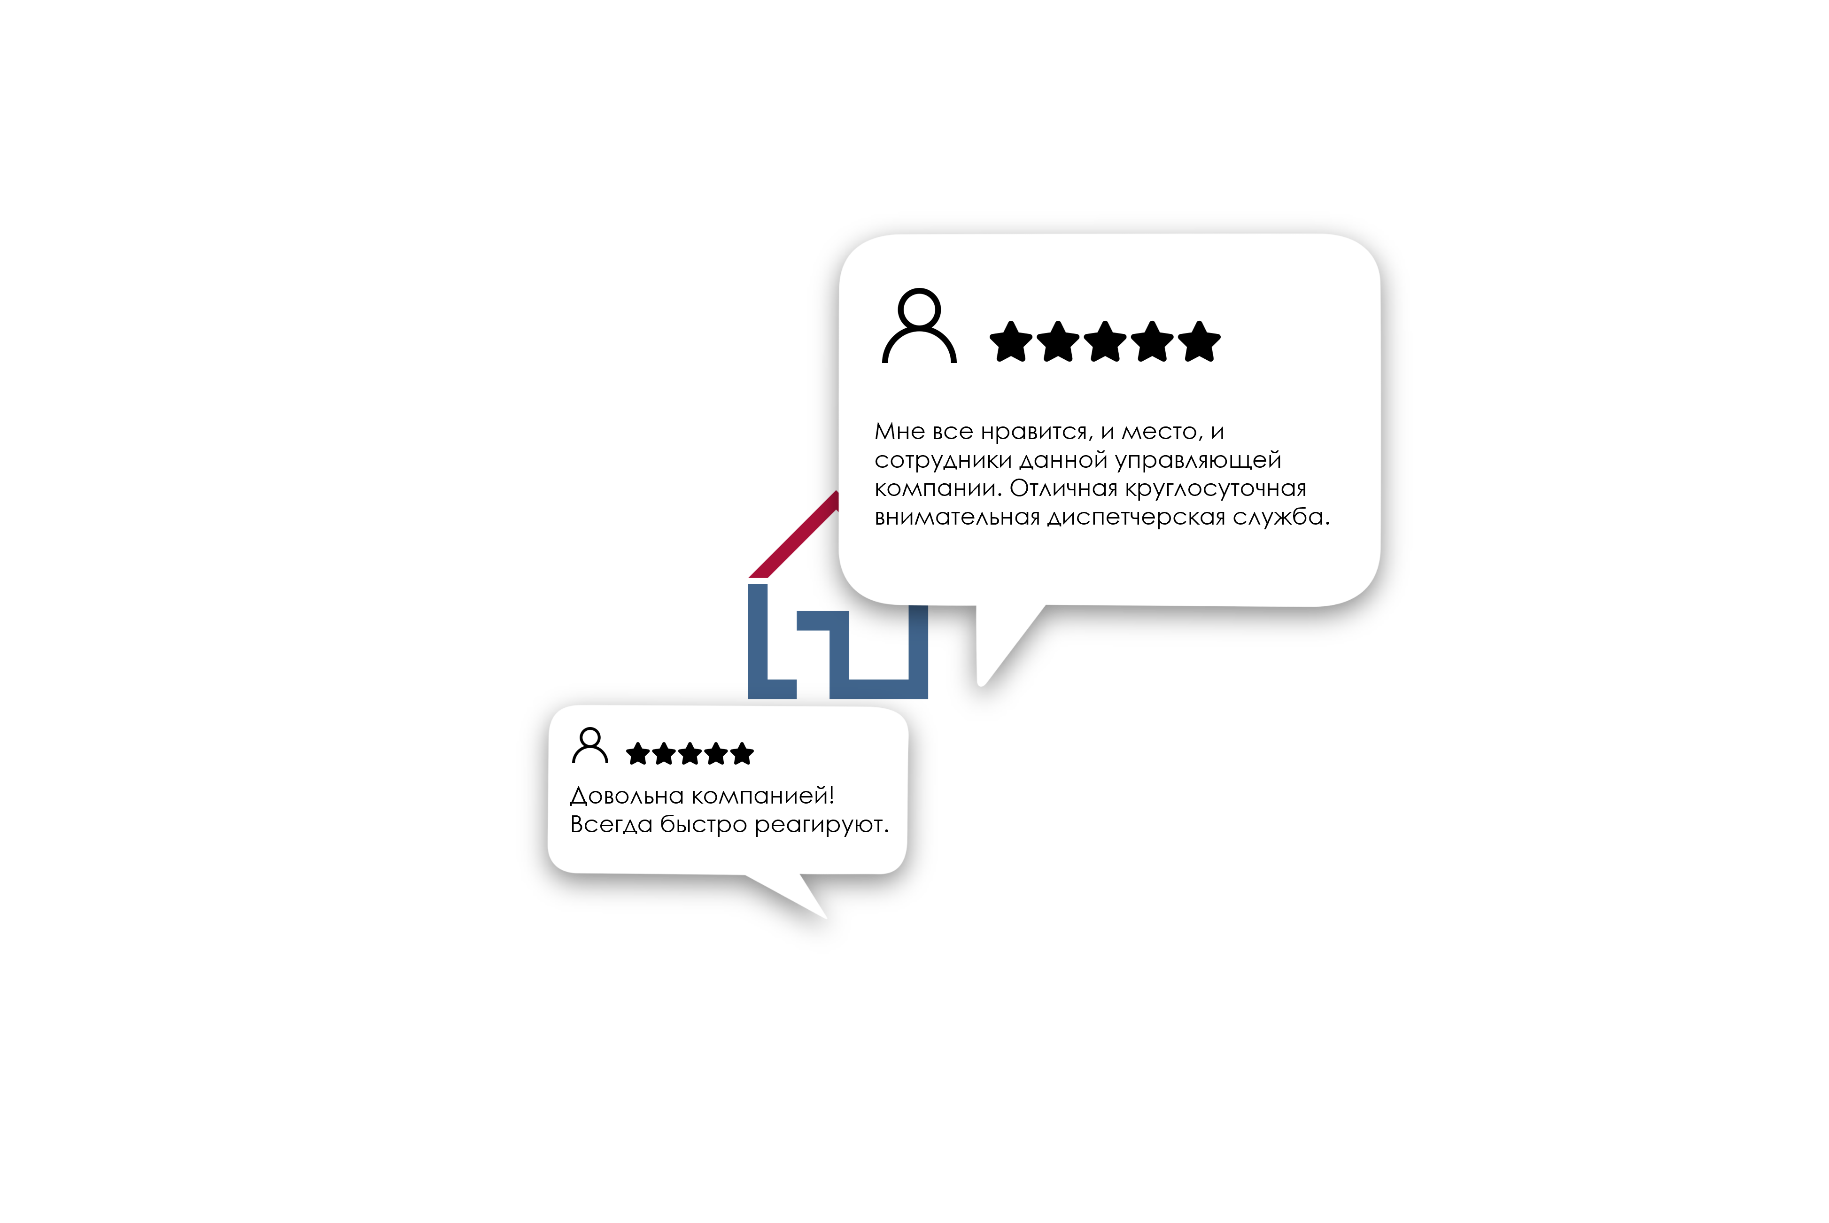

НАС ВЫБИРАЮТ!
За годы успешной и качественной работы наша компания надёжно завоевала доверие жильцов. Мы регулярно получаем положительные отзывы.

Slide 10

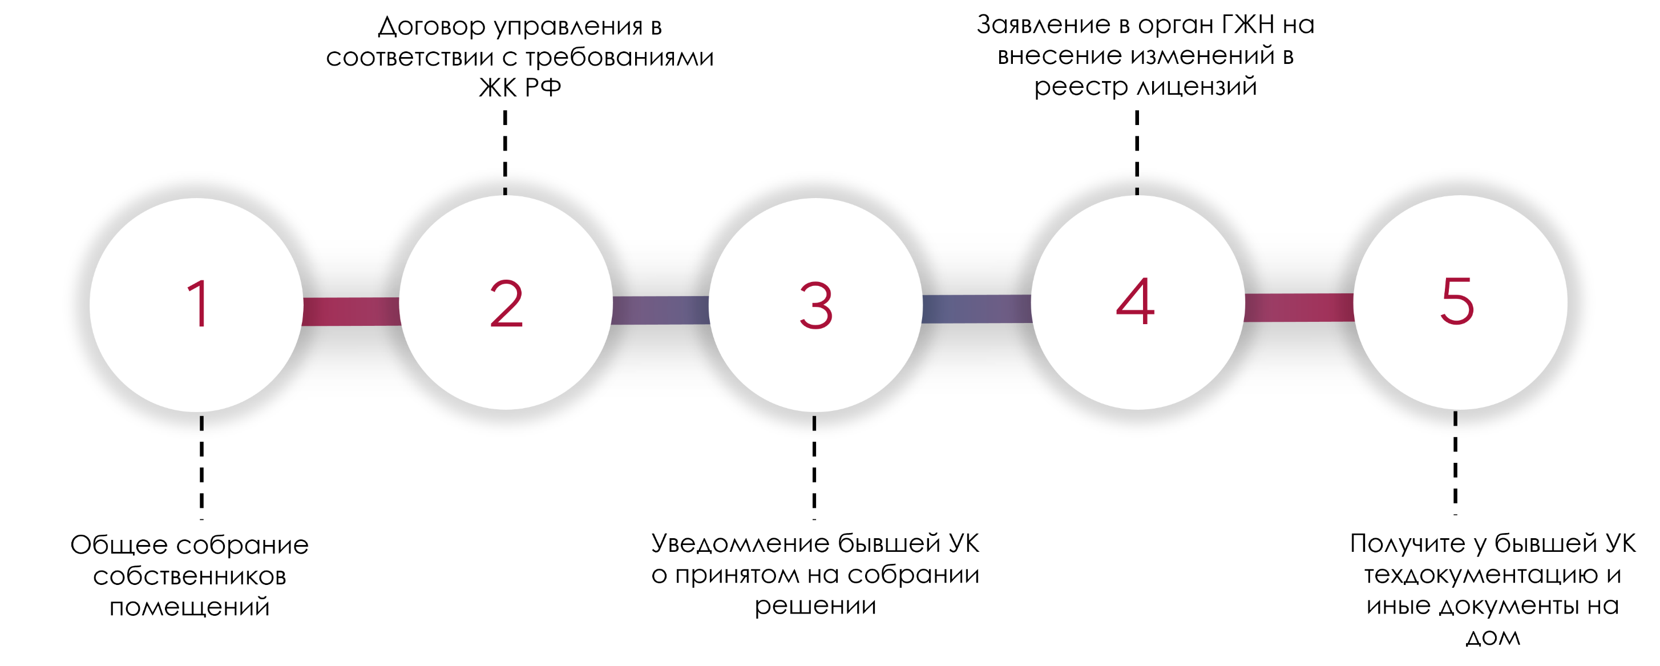

5 ШАГОВ К СОТРУДНИЧЕСТВУ:

Slide 11







БЛАГОДАРИМ ЗА
ВНИМАНИЕ!
КОНТАКТЫ:
profnovacii.ru
dom.gosuslugi.ru
+7 (499)-270-58-04
Время работы: 9:00 – 18:00
г. Москва, 1-й Добрынинский пер.,
д. 19, стр. 6, помещ. 2/1

